Slide 1
MINI PROJECT • NHẬP MÔN CÔNG NGHỆ THÔNG TIN
Hệ thống Quản trị Hạ tầng & Nhật ký Kỹ thuật
Tự động hóa phân tích log, chuẩn hóa cơ sở dữ liệu phần cứng và quản lý vận hành Startup công nghệ.

Slide 2



Mục tiêu chiến lược dự án
Vận dụng tổng hợp tư duy nền tảng CNTT vào thực tế doanh nghiệp
Mô hình DIKW & IPO
Tự động hóa Shell
Database Mindset
Làm chủ quy trình xử lý thông tin từ Data thô thành Tri thức hệ thống.
Xử lý tập tin nhật ký hàng triệu dòng bằng đường ống Pipe siêu tốc.
Chuẩn hóa quan hệ dữ liệu phần cứng IoT qua hàm VLOOKUP & TRIM.

Slide 3



Bối cảnh bài toán: Startup GreenTech
Thách thức vận hành hạ tầng 100 trạm cảm biến IoT ngoài trang trại
Bùng nổ dữ liệu Log
Hệ thống phát sinh hàng triệu dòng nhật ký sự cố, nguy cơ tràn RAM khi xử lý thủ công.
100+
Quản lý tài nguyên phân tán
Kiểm soát chặt chẽ thông số linh kiện (CPU, RAM, SSD) của 100 trạm cảm biến từ xa.
Trạm IoT Tự động hóa
Tiêu chuẩn hóa tài liệu
Được giám sát toàn diện 24/7 qua đường ống script tự động
Yêu cầu biên soạn Runbook và SRS chuyên nghiệp cho nhân sự kỹ thuật trực ca mới.

Slide 4
Cấu trúc Cây thư mục chuẩn Kebab-Case
Thiết kế lưu trữ khoa học 4 trụ cột, chống thất lạc tài nguyên
Lệnh khởi tạo 1 dòng (Terminal)
greentech-system/
├── docs/ (README.md & SRS Word)
├── scripts/ (auto_report.ps1)
├── data/ (log file & excel database)
├── backup/ (bao-cao-su-co.txt)
└── .env (Cấu hình bảo mật ẩn)
mkdir docs,scripts,data,backup; New-Item ...
An toàn đường dẫn
Tuyệt đối không dùng tiếng Việt có dấu hay khoảng trắng trong tên thư mục gốc.

Slide 5
Module 2: Robot lọc Log tự động qua Pipe
Xử lý tệp log 500MB an toàn, không làm tràn RAM hệ thống
"=== BAO CAO SU CO ===" > .\backup\bao-cao-su-co.txt
cat .\data\log-he-thong.log | select-string "CRITICAL" >> .\backup\bao-cao-su-co.txt
cat .\data\log-he-thong.log | select-string "ERROR" >> .\backup\bao-cao-su-co.txt
echo "Da trich xuat bao cao vao .\backup\bao-cao-su-co.txt"
Đường ống Pipe (`select-string`)
Lọc chính xác các từ khóa lỗi nghiêm trọng mà không cần nạp toàn bộ file vào bộ nhớ.

Slide 6

Module 3: Tài liệu vận hành Markdown & Word
Tiêu chuẩn hóa tài liệu kỹ thuật chuyên nghiệp cho doanh nghiệp
README.md trên GitHub
SRS Document chuẩn Word
Tích hợp tiêu đề H1, hướng dẫn code block, checklist nhiệm vụ và bảng thông số phần cứng trực quan.
Gán nhãn Heading Styles (1, 2, 3) khoa học và tích hợp Mục lục tự động (Auto TOC) linh hoạt.

Slide 7
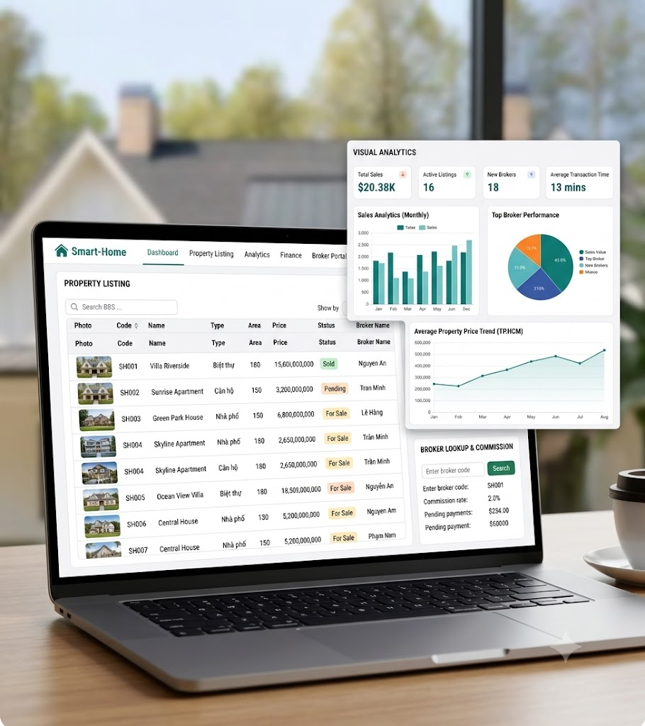
Module 4: Đối soát tài nguyên Excel thông minh
Ứng dụng hàm VLOOKUP chống lỗi tuyệt đối cho Asset Database
CÔNG THỨC TRA CỨU TỐI ƯU:
=VLOOKUP(TRIM(B2), 'danh-muc-linh-kien'!$A$2:$D$10, 2, FALSE)
Kết hợp TRIM làm sạch khoảng trắng thừa và khóa tuyệt đối vùng tìm kiếm bằng $ chống lỗi #N/A.
Thiết kế bảng tính phẳng
Tuyệt đối không gộp ô (Merge Cells) hay chèn hàng trống để bộ lọc AutoFilter hoạt động mượt mà.
Quan hệ Bảng cha - Bảng con
Liên kết chặt chẽ giữa danh mục linh kiện gốc và trạng thái vận hành tại các trạm BTS.

Slide 8
Ràng buộc dữ liệu & Xử lý bẫy kỹ thuật
Các tiêu chí cốt lõi giúp đạt điểm tuyệt đối từ hội đồng chấm bài
Bẫy Terminal
Bẫy Script
Bẫy Excel
Tuyệt đối không dùng tiếng Việt có dấu hoặc khoảng trắng trong tên thư mục.
Thẩm định kỹ lưỡng, tránh xa các câu lệnh xóa file hàng loạt nguy hiểm (`rm –r –Force \*`).
Không gộp ô (Merge Cells), đảm bảo dữ liệu phẳng để bộ lọc hoạt động chính xác.

Slide 9

Phân tích hiệu năng & Tốc độ tải Log
Giải bài toán phần cứng và thông lượng mạng viễn thông
• Tốc độ đường truyền mạng trạm: 100 Mbps = 12.5 MB/s (hệ số quy đổi 8).
• Dung lượng tệp log hệ thống cần tải: 500 MB.
40 Giây
Thời gian truyền tải = 500 MB / 12.5 MB/s = 40 giây.
Thời gian hoàn tất đồng bộ log hệ thống từ xa

Slide 10
Đóng gói hoàn chỉnh theo đúng quy định chuẩn
HNKS26CNTT3_NhapmonCNTT_MiniProject_Infrastructure
├── docs/
│ ├── README.md (Render chuẩn GitHub)
│ └── srs-he-thong.docx (Chuẩn Styles & Auto TOC)
├── backup/
│ └── bao-cao-su-co.txt
├── scripts/
│ └── auto_report.bat (Chạy thành công, không lỗi)
├── data/
│ └── quan-ly-thiet-bi.xlsx (VLOOKUP chạy đúng, không lỗi #N/A)
└── .env (Cấu hình ẩn giả định)

Slide 11

Thanks you for watching
Cảm ơn quý thầy cô và hội đồng đã theo dõi phần trình bày hệ thống hạ tầng GreenTech!
Q&A Session

